Slide 1

Utilisme
Workshop 3

Slide 2
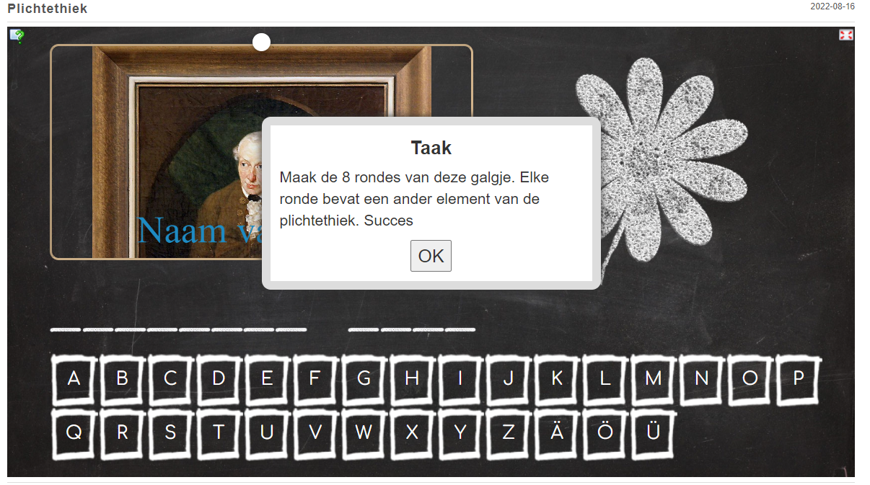
Terugblik vorige les:
https://learningapps.org/watch?v=p1xt1w2nj22
Hierboven een link naar de terugblik van de vorige les
Klik op de link en maak dit galgje

Slide 3

Leerdoelen bij deze les:
Na deze les beschrijf je de term utilisme
Na deze les benoem je de namen van degene die het utilisme hebben uitgedacht
Na deze les benoem je het accentverschil welke Bentham en Mill voorstonden
Na deze les benoem je wat paternalisme is en geef je twee vormen hiervan

Slide 4

Even herhalen:
Deugdethiek: hoe word ik gelukkig? Hoe bereik ik het “goede” leven?
Plichtethiek: deontologie. Een handeling moet in lijn zijn met een in zichzelf geldende regel, zoals een waarde, norm of wet.
Ethiek: geheel van morele regels, kritisch nadenken over wat (moreel) goed is om te doen
Notes:
We hebben het gehad over een aantal stromingen binnen de ethiek. Wat is ethiek? Volgens van Dale het geheel van morele regels of in hedendaags Nederlands: kritisch nadenken over wat (moreel) goed is om te doen. Onder moreel wordt verstaan volgens van Dale: gegrond op het innerlijk gevoel van goed en kwaad. Daarbij zijn er 5 stromingen te onderscheiden. We hebben er twee gehad, namelijk deugdethiek van Aristoteles en plichtethiek van Kant
Bij deugdethiek is de centrale vraag: hoe wordt ik gelukkig? Of om het met Aristoteles te vragen: hoe bereik ik het “goede” leven? Dit goede leven bereik je door het ontwikkelen van je karakter, door het ontwikkelen van deugden (karaktereigenschappen)
Bij plichtethiek gaat het erom dat een handeling in lijn moet zij met een zichzelf geldende regels zoals een waarde, norm of wet. Plichtethiek wordt gezien als een absolute ethiek, omdat het gebaseerd op absolute gedragsregels en op rationele argumenten. Gevoelsargumenten zijn niet doorslaggevend. Kant vindt het belangrijk dat een mens autonoom is: dat wil zeggen dat een mens zelf durft te denken

Slide 5

Om een beter beeld van het utilisme te krijgen, maak de volgende opdracht:
Denk na over de volgende vragen en schrijf het antwoord op:
Waarom volg je deze opleiding?
Wat is voor jou een reden om geld te verdienen?
Waarom wil je graag dat stagebegeleiders tevreden over je zijn?
Probeer een antwoord te geven wat een diepere laag van jouzelf aanboort. Wees niet tevreden met het antwoord: dat geeft me een goed gevoel.

Slide 6
Utilisme
Bij utilisme is men gericht op het nut.
Jeremy Bentham omschrijft het zo: een morele handeling moet zoveel mogelijk geluk voor zoveel mogelijk mensen opbrengen
Bij het utilisme worden handelingen beoordeelt naar de gevolgen ervan
Notes:
Volgens het utilisme bestaat het geluk van de mens in het ondergaan van genot en het vermijden van pijn. Een goede, dus ‘nuttige’, handeling vergroot je genot terwijl een slechte handeling pijn oplevert. . Veel dingen die je doet, doe je om iets groters te bereiken. Je leert om goede cijfers te halen. Je werkt om geld te verdienen. Maar waarom wil je goede cijfers of geld? Misschien zoek je naar bevestiging van intelligentie, goedkeuring van je ouders of een diploma zodat je later een goede baan kunt krijgen. Maar waarom wil je die baan? Waarom wil je die goedkeuring? Waarom wil je die bevestiging? Je wilt wat je wilt, omdat je denkt dat het je gelukkig zal maken. Want geluk is iets dat iedereen wil. Utilisten geloven dat dat hetgeen is dat onze morele keuzes moet drijven. Het utilisme is echter geen egoïsme. Als leidraad voor je handelen heeft de utilist namelijk de volgende regel: je moet altijd zo handelen dat het zoveel mogelijk geluk oplevert voor zoveel mogelijk mensen. Omdat bij het utilisme gekeken wordt naar de gevolgen van handelingen, wordt het ook wel consequentialisme. Het woord consequentie zit hierin

Slide 7
Utilisme: Bentham en Mill
Bentham: het geluk van een groep mensen kan worden vastgesteld door een som te maken van plezier minus pijn. Voor deze berekening keek Bentham naar de duur en intensiteit van het geluk of de pijn
Mill: niet het geluk, maar vrijheid is een voorwaarde om gelukkig te zijn. Mensen moeten geheel vrij zijn in hun handelingen, zolang deze andere mensen geen schade toebrengen.
Notes:
Bij het utilisme zijn twee mannen die deze ethische richting verder hebben uitgedacht. Het gaat om Jeremy Bentham en John Mill. Bentham zegt het geluk van een groep mensen kan worden vastgesteld door een som te maken van plezier minus pijn. Voor deze berekening keek Bentham naar de duur en intensiteit van het geluk of de pijn. Bijvoorbeeld: in de bestuurspraktijk komen we het utilisme vaak tegen. Een voorbeeld hiervan is het invoeren van snelheidsbeperkingen. Deze leiden doorgaans tot minder ‘pijn’ door een reductie van het aantal verkeersslachtoffers en zou daarmee, ondanks het feit dat hiermee de vrijheden van een aantal burgers (autobestuurders) wordt beperkt, te verantwoorden zijn. Je kunt ook denken aan het invoeren van het dragen van autogordels: hiermee werd het aantal dodelijke verkeersslachtoffers aanzienlijk verminderd.
Voor Mill is niet het geluk doorslaggevend maar juist de vrijheid is een voorwaarde om gelukkig te zijn. . Mensen moeten geheel vrij zijn in hun handelingen, zolang deze andere mensen geen schade toebrengen. De kerngedachte van Mill is dat individuele vrijheid een noodzakelijke voorwaarde is voor menselijk geluk. Vrijheid heeft allereerst een politieke en sociale dimensie: vrijheid is de afwezigheid van dwang in de meest ruime zin van het woord. Mensen moeten zelf kunnen bepalen hoe zij hun leven willen inrichten. Mensen mogen elkaar wel bekritiseren vanwege hun manier van leven, maar zij mogen op anderen geen dwang uitoefenen om hun leven op een bepaalde manier in te richten.

Slide 8
Verschil Bentham en Mill
Bentham zegt: geluk is geluk
Het nut van een hande­ling bestaat in het effect daarvan op het menselijke geluk.
Mill legt een ander accent op geluk
Mill kijkt naar de kwaliteit van geluk
Deze wordt bepaald door:
- Vervullen van eerste levensbehoeften
- Gevoelens, voorstellingsvermogen
- Sociale gevoelens van de mensheid/deugd
Notes:
Voor Bentham is het belangrijk te kijken welk nut/bijdrage heeft een handeling aan het menselijk geluk. Draagt deze handeling bij aan het geluk, dan is het goed. Dus wordt door deze handeling het menselijk geluk vergroot? Zo ja, dan is het een goede handeling. Bij Bentham gaat het om de kwantiteit: iets uitgedrukt in getallen zoals de hoeveelheid, de grootte, het aantal en de lengte. Een voorbeeld hiervan: Is de kwantiteit van het genot gelijk, dan is hinkelen even goed als poëzie. Kijk je naar de methode die Bentham hanteert om geluk te kunnen berekenen. Hij hanteerde de volgende rekenmethode: intensiteit en duur van iets. In dit geval: Hinkelen is fijn, maar duurt kort – een gedicht blijft je langer bij.
Bij Mill is geluk belangrijk, maar hij legt het accent anders. Hij kijkt naar de kwaliteit van een handeling. Kwaliteit wil zeggen wat de status of situatie van een product of handeling is. Deze worden mede bepaald door het vervullen van de eerste levensbehoeften. Mill noemde dit de dierlijke genoegens. Tevens wordt het bepaald door gevoelens en voorstellingsvermogen: de geestelijke genoegens noemde Mill deze. Daarnaast bepalen de sociale gevoelens van de mensheid of de deugd de mate van het geluk.

Slide 9
Ga aan de slag met de opdrachten
Opdrachten zijn te vinden in de elektronische leeromgeving: wikiwijs

Slide 10
Terugblik en vooruitblik
Leerdoelen behaald?
Na deze les beschrijf je de term utilisme
Na deze les benoem je de namen van degene die het utilisme hebben uitgedacht
Na deze les benoem je het accentverschil welke Bentham en Mill voorstonden
Na deze les benoem je wat paternalisme is en geef je twee vormen hiervan
Volgende week: medische ethiek/principe ethiek

Slide 11

Vragen/opmerkingen

